Slide 1










TIN HỌC LỚP 5
LỚP5B

Slide 2

Trong logo để viết thủ tục Tamgiac ta phải làm như thế nào?
-Nháy chuột vào trong ngăn gõ lệnh
- Gõ lệnh edit “ Tamgiac rồi nhấn phím Enter

Slide 3
ÔN BÀI CŨ
Câu 1: Một thủ tục gồm mấy phần? Kể tên?

Slide 4
ÔN BÀI CŨ
Một thủ tục gồm ba phần:
Đầu thủ tục: to <Tên thủ tục>
Thân thủ tục: các câu lệnh
Kết thúc thủ tục: end

Slide 5
ÔN BÀI CŨ
Câu 2: Viết thủ tục để vẽ hình vuông? (Cạnh 50 bước rùa)

Slide 6
ÔN BÀI CŨ
Thủ tục để vẽ hình vuông :
to Hinhvuong
FD 50 RT 90
FD 50 RT 90
FD 50 RT 90
FD 50 RT 90
end

Slide 7

TIN HỌC LỚP 5
Bài 4 (chủ đề 4)
THỦ TỤC TRONG LOGO (tt)

Slide 8
Mục tiêu bài học

Slide 9
A. Hoạt động cơ bản:
1. Thực hiện một thủ tục
Khởi động LOGO, thực hiện thủ tục Tamgiac (gõ thủ tục Tamgiac vào ngăn lệnh rồi nhấn phím ENTER. Rồi xem kết quả.

Slide 10
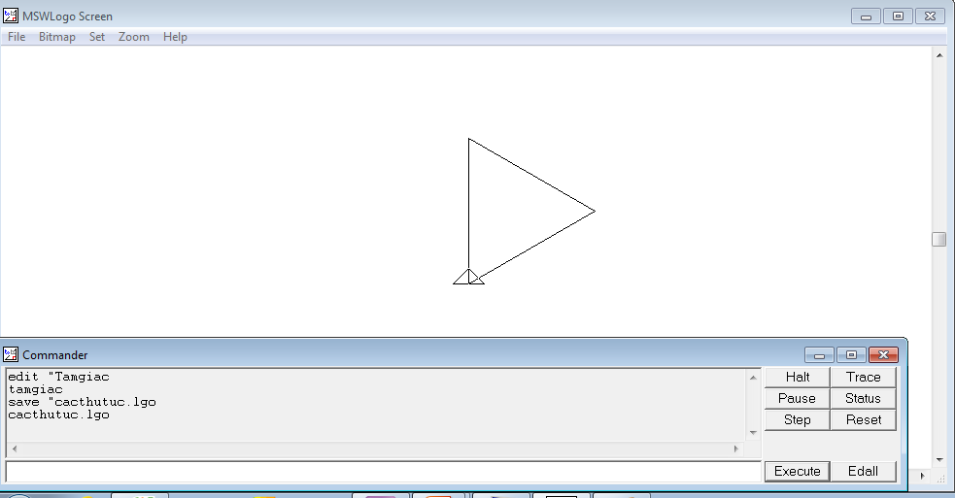
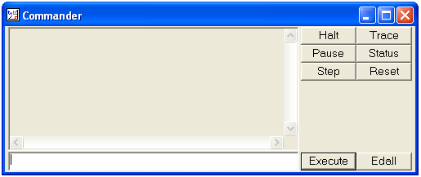
A. Hoạt động cơ bản:
2. Lưu lại các thủ tục trong logo
Bước 1: Nháy chuột trong ngăn gõ lệnh.
Khi muốn lưu lại các thủ tục, em làm theo các bước sau:
Bước 3: Gõ lệnh SAVE “Cacthutuc.lgo và nhấn phím Enter
Bước 2: Chọn một tên thích hợp, gợi nhớ tới công việc hiện tại. Ví dụ Cacthutuc.lgo

Slide 11
A. Hoạt động cơ bản:
2. Lưu lại các thủ tục trong logo
Bước 1: Nháy chuột trong ngăn gõ lệnh.
Bước 2: Chọn một tên thích hợp, gợi nhớ tới công việc hiện tại. Ví dụ Cacthutuc.lgo
Bước 3: Gõ lệnh SAVE “Cacthutuc.lgo và nhấn phím Enter

Slide 12
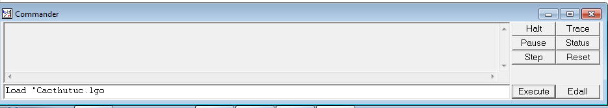
A. Hoạt động cơ bản:
3. Nạp một tệp để làm việc
Khi muốn nạp một tệp chứa các thủ tục đã được lưu trong máy tính, em làm theo các bước sau:
Bước 1: Nháy chuột trong ngăn gõ lệnh.
Bước 2: Nhớ lại tên tệp muốn nạp, ví dụ Cacthutuc.lgo
Bước 3: Gõ lệnh LOAD “Cacthutuc.lgo” và nhấn phím Enter

Slide 13
A. Hoạt động cơ bản:
4.Lưu thêm thủ tục mới vào tệp
a. Thực hiện thủ tục Hinhvuong theo các bước
b. Lưu thủ tục Hinhvuong vào tệp Cacthutuc.lgo

Slide 14


Củng cố

Slide 15

*Hãy chọn câu trả lời đúng nhất:
Câu 1: Để lưu thủ tục vào tệp Cacthutuc.lgo, em phải gõ lệnh gì?
a. Edit “Cacthutuc.lgo
b. Save “Cacthutuc.lgo
c. Load “Cacthutuc.lgo
Hết giờ
1
2
3
4
5

Slide 16
*Hãy chọn câu trả lời đúng nhất:
Câu 2: Để nạp tệp Cacthutuc.lgo, em phải goc lênh gì?
a. Edit “Cacthutuc.lgo
b. Save “Cacthutuc.lgo
c. Load “Cacthutuc.lgo
Hết giờ
1
2
3
4
5

Slide 17
*Hãy chọn câu trả lời đúng nhất:
Câu 3: Tên tệp nào sau đây là đúng?
a. Baihoc1.lgo
b. Bài học 1
c. Bai hoc1.lgo
Hết giờ
1
2
3
4
5

Slide 18

Dặn dò
Học bài và xem lại lệnh trong thủ tục để: lưu lại, nạp tệp và lưu thêm thủ tục mới
Xem trước phần tiếp theo hôm sau thực hành

Slide 19





Tiết học kết thúc

